Slide 1
Beste havo 4.

Slide 2
Programma aankomende 3 lessen .
Les 1: leiderschapsstijlen en motivatietheorieën.
Les 2: personeelsbeleid.
Les 3: quiz (als die werkt, neem voor de zekerheid boekje stichting en vereniging mee)
Vrijwel geen uitleg, zelf lezen en maken, klassikaal nabespreken.
Maak je de opgaves niet, krijg je dus niet de lesstof mee, heb ik geen plek voor je, tenslotte je voegt dan niks toe behalve irritatie.

Slide 3
Vorige lessen
Vorige lessen waren veel leerlingen eerder klaar, dan wil ik:
Dat je alle vragen goed hebt beantwoord, weet je geen antwoord op een vraag maar was je wel eerder klaar, dan eindigt je les nu ook wat eerder.
De openvragen zijn dit interessantste en worden mogelijk in een toepassingsvorm gevraagd op de toets, raffel je die af, verwacht dan geen stijgende lijn in je cijfers.

Slide 4
Lees 2.1.1 en 2.1.2 en 2.1.3
15 minuten de tijd.
Aan de hand van de figuur bij taakgericht en werknemer gericht.
Wat voor type leider zou je zelf willen zijn?
Waarom?
Waar zit een goede docent?
Waarom?
Bedenk voor 4 leiderschapsstijlen een reden waarom je zo leiding zou geven of in welke situatie.
Wat is je doestelling voor dit schooljaar?
Is jullie doestelling voor dit schooljaar SMART?
12
11
10
8
9
5
6
7
4
3
1
2
14
15
13

Slide 5
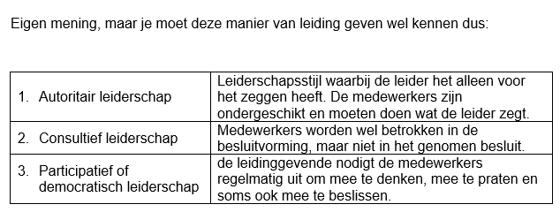

Slide 6
Lees 2.2.1 en 2.2.2
15 minuten de tijd.
Leg uit waarom de maslow piramide zo gevormd is.
Maak ook je eigen maslow piramide voor het maken van huiswerk/leren van toetsen.
Bij 2.2.2 welke theorie is volgens jou correct?
Waarom?
Zijn er situaties dat je aanhanger van theorie X zou zijn, en situaties waarin je aanhanger van theorie Y bent?
12
11
10
8
9
5
6
7
4
3
1
2
14
15
13

Slide 7
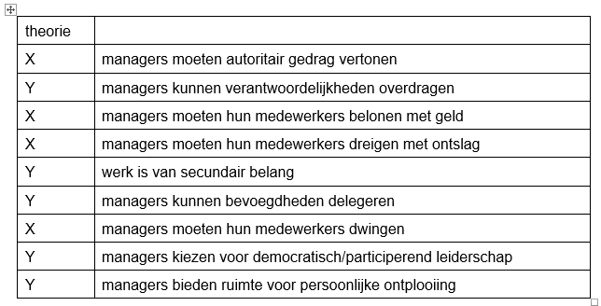

Slide 8
Bedenk een bedrijf wat je ooit wilt starten (of niet wilt starten maar bedenkt een bedrijf) Lees volledige hoofdstuk 3.1
15 minuten de tijd.
Ik loop langs om te vragen welk bedrijf je hebt bedacht.
Stel dan een vacature op voor iemand die je nodig hebt in je bedrijf.
Bedenk waar je allemaal rekening mee moet houden.
We gaan de vacature zo nabespreken.
Tot slot? Wat vinden jullie van de wet gelijke behandeling? Denk je dat daar altijd aan gehouden wordt?
14
15
11
12
13
10
8
9
5
6
7
4
3
1
2

Slide 9
De vacature:
Full time of part time?
Voordelen fulltimer voordelen parttimer?
Vaste of tijdelijke baan?
Voordelen vaste baan? Voordelen tijdelijke baan?
Oproepcontract, voordelen/nadelen?
Nul uren contract, voordelen/ nadelen?
Hoe lang is de proeftijd?
Salaris? Hoe hoog? Waarom? (hoeven niet exacte getallen te zijn, maar vertel iets over het salaris t.o.v salarissen van je concurrenten ect. Bonusstructuur?

Slide 10
Lees 3.2 t/m 3.5
15 minuten de tijd.
Hoe ziet je personeelsbeleid eruit?
Begeleiding/controle van personeel.
Scholing en ontwikkelingen?
Wanneer zou je een contract willen beëindigen?
Mag dat wettelijk? (googlen) hoe speelt proeftijd hier een rol in?
In wat voor bedrijf wil je zelf werken denk terug aan de management stijlen
14
15
11
12
13
10
8
9
5
6
7
4
3
1
2

Slide 11
Hoe ziet je personeelsbeleid eruit?
Begeleiding/controle van personeel.
Scholing en ontwikkelingen?
Wanneer zou je een contract willen beëindigen?
Mag dat wettelijk? (googlen) hoe speelt proeftijd hier een rol in?
In wat voor bedrijf wil je zelf werken?

